Slide 1
المواهب الروحية
كيفية اكتشاف مواهبك وتطويرها
إعداد د. سكوت وودل
جرى تحميل المادَّة بواسطة د. ريك غريفيث * مؤسَّسة الدراسات اللاهوتيَّة الأردنيَّة
يمكن تنزيل جميع الملفات بلغاتٍ كثيرةٍ مجَّانًا من الموقع الإلكترونيّ:
BibleStudyDownloads.org

Slide 2
تعريف المواهب الروحية
يستخدم الرسول بولس كلمتين عندما يشير إلى المواهب الروحية. هاتان الكلمتان مترادفتان، وتُستخدَمان بصورةٍ تبادليَّةٍ (1كورنثوس 12: 31- 14: 1).
الكلمة (Pneumatika) في 1كورنثوس 12: 1 و 14: 1 تأتي من الكلمة اليونانية المستخدمة للإشارة إلى كلمة "روح" وتدلُّ على شيء مملوء بالروح القدس. وتُترجَم بتعبير "المواهب الروحية".

Slide 3
تعريف المواهب الروحية
يستخدم الرسول بولس كلمتين عندما يشير إلى المواهب الروحية. هاتان الكلمتان مترادفتان، وتُستخدَمان بصورة تبادلية (1كورنثوس 12: 31- 14: 1).
الكلمة (Charisma) في 1كورنثوس 12: 4، 9، 31 تأتي من الكلمة اليونانية المستخدمة لوصف كلمة "نعمة" وتدلُّ على شيء جميل ومتميزٍ بالرقي والذوق الرفيع . وتُترجَم بكلمة "موهبة".
أنعم الله علينا بالخلاص (الموهبة)
والقدرة على أن نخدم (المواهب)

Slide 4
تعريف المواهب الروحية
توجد تعريفات عِدَّة
للمواهب الروحية:
المواهب الروحية هي قدراتٌ معطاةٌ من الله لأداء وظائف (مهمات) مفيدةٍ لله، لا سيَّما في مجال الخدمة الروحية... وذلك للمساهمة في الفائدة والخير للكنيسة ككل، إضافةً إلى تقديم شهادةٍ فعَّالةٍ للعالم.
د. جون وولفورد (Dr. John Walvoord)

Slide 5
تعريف المواهب الروحية
توجد تعريفات عدة
للمواهب الروحية:
المواهب الروحية هي قدرةٌ معطاةٌ من الله من أجل الخدمة.
د. تشارلز رايري (Dr. Charles Ryrie)
المواهب الروحية هي القدرة المعطاة بالروح القدس والتي تعمل بوصفها قناةً يقوم الروح القدس بواسطتها بعمل خدمته تُجاه الجسد (الكنيسة).
د. جون ماك آرثر (Dr. John MacArthur)

Slide 6
تعريف المواهب الروحية
المواهب الروحية هي مهاراتٌ روحيةٌ معطاةٌ من الله إلى جميع المؤمنين لكي يخدموا الآخَرين بها.
الموهبة الروحية هي قدرةٌ خارقةٌ للطبيعة أن نخدم مع المسيح.
الموهبة الروحية هي رغبةٌ خارقةٌ للطبيعة في أن نخدم الآخَرين.
الموهبة الروحية هي أداةٌ خارقةٌ للطبيعة تُستخدَم في عمَلِ الخدمة.

Slide 7
المواهب الروحية والغرض منها
خدمةٌ للجسد (الكنيسة)
تؤدِّي دراستنا للمواهب الروحية إلى إعدادنا بصورةٍ أفضل لنخدم في مجالات نقاط قوَّتنا، ويؤدِّي هذا الأمر إلى:
1. البنيان للقديسين
2. الكرازة لغير المؤمنين

Slide 8
المواهب الروحية والغرض منها
الشعور بالإشباع الذاتي والرضا
تؤدِّي دراسة المواهب الروحية إلى مساعدتنا على ممارسة مواهبنا، ويؤدِّي هذا الأمر إلى:
1. وجود طاقةٍ أكثر لدينا إذ نخدم في مجالات نقاط قوَّتنا وموهبتنا.
2. الشعور بالانتماء إلى عمَلِ الله.
3. الشعور بأنَّنا نُحقِّق إرادة الله لحياتنا.
4. الشعور بالاستمتاع إذ نخدم في مجالاتٍ نستمتع بها.
5. شعورنا بتقديرٍ أكبر تُجاه الآخَرين في الكنيسة.

Slide 9
كم موهبةً روحيةً يمكن أن يمتلك المؤمن؟
الرأي القائل بأنَّ المؤمن يمتلك موهبةً واحدةً فقط
تأتي كلمة "موهبة" في الكتاب المقدَّس في صيغة المفرد دائمًا.
تُقارَن المواهب عند ورودها في الكتاب المقدَّس بعضوٍ واحدٍ فقط من جسد الإنسان.
يحضُّ الكتابُ المقدَّس كلَّ شخصٍ أن يُركِّز على الموهبة التي أعطاه إيَّاها الله.

Slide 10
كم موهبةً روحيةً يمكن أن يمتلك المؤمن؟
الرأي القائل بأنَّ المؤمن يمتلك مواهب متعدِّدة
المقاطع الكتابية المستخدَمة لدعم الرأي القائل بأنَّ المؤمن يمتلك موهبةً واحدةً فقط هي في حقيقة الأمر تقول إنَّ المؤمن لديه على أقلِّ تقديرٍ موهبةٌ واحدة؛ أي أنَّها لا تستبعد احتمالية وجود مواهب متعدِّدة.
هناك مؤمنون كثيرون لديهم مواهب متعدِّدة.

Slide 11
كم موهبةً روحيةً يمكن أن يمتلك المؤمن؟
الرأي القائل بأنَّ المؤمن يمتلك مواهب متعدِّدة
3. يجب أن نكون حذرين حتَّى لا نقوم بعمليَّة توسعة (مطِّ) نطاق اللغة الرمزيَّة إلى حدٍّ مبالَغٍ فيه من حيث دلالاتها. الفكرة الرئيسية التي يتكلَّم عنها بولس في 1كورنثوس الأصحاح 12 هي أنَّ كلَّ مؤمنٍ مهمٌّ وأنَّ كلَّ موهبةٍ مهمَّة.

Slide 12
كم موهبةً روحيةً يمكن أن يمتلك المؤمن؟
الرأي القائل بأنَّ المؤمن يمتلك مواهب متعدِّدة
4. يجب أن نكون حذرين لكي لا يكون تفسيرُنا للمقطع الكتابي في رومية 12: 6-8 حرفيًّا جدًّا. الفكرة الرئيسية التي يتكلَّم عنها بولس ليست أنَّ كلَّ واحدٍ منَّا يمتلك موهبةً واحدةً فقط، ولكنَّ الفكرة هي أنَّنا يجب أن نستخدم موهبتنا/مواهبنا بفعاليةٍ ونشاطٍ لكي نخدم في الجسد الواحد (الكنيسة).

Slide 13
المواهب الروحية والمسيحي
يمتلك كلُّ مسيحيٍّ موهبةً روحيةً واحدةً على الأقل (1كورنثوس 12: 7، 11؛ أفسس 4: 7؛ 1بطرس 4: 10).
تُمنَح المواهبُ الروحية في لحظة قبول الخلاص (1كورنثوس 12: 13).
تُوزَّع المواهبُ الروحية على أساس النعمة (1كورنثوس 12: 7، 11، 18).

Slide 14
المواهب الروحية والمسيحي
يستطيع كلُّ مسيحيٍّ أن يكتشف ويُطوِّر مواهبه (1بطرس 4: 10؛ 1تيموثاوس 4: 14؛ 2تيموثاوس 1: 6).
1. يُعلِّمنا الكتاب المقدَّس عن كيفيَّة اكتشاف مواهبنا.
2. يُشجِّعنا الكتاب المقدِّس على أن نكون مسؤولين عن مواهبنا.
3. سيُخضِعنا الله للمساءلة بشأن استخدامنا لمواهبنا.
تُمنَح المواهبُ الروحية لتبقى معنا مدى الحياة (رومية 11: 29).
الرجال والنساء متساوون في وجود الموهبة الروحية لديهم (غلاطيَّة 3: 28).

Slide 15
المواهب الروحية والثالوث
يمنح الروحُ القدس المواهبَ (1كورنثوس 12: 4).
يضعنا الابن في مكاننا المحدَّد في الخدمة (1كورنثوس 12: 5).
يعطي الآب النتائجَ (1كورنثوس 12: 6).

Slide 16
يخلط بعض الناس ما بين المواهب الروحية والأمور التالية
ثمر الروح القدس
المواهب الطبيعية
الخدمة الموجَّهة لفئةٍ عُمْريَّةٍ محدَّدة
العمل في منصبٍ كَنَسِيّ
المكافآت
احرصْ ألَّا تخلط ما بين المواهب الروحية وغيرها من الأمور

Slide 17
التقابل/المقارنة ما بين المواهب الروحية والمواهب الطبيعية
المواهب الروحية
المواهب الطبيعية
المسيحيُّون فقط
المسيحيُّون وغير المسيحيِّين
مَن يمتلكها؟
من الله بواسطة الروح القدس
من الله بواسطة الأهل- وراثية
من أين تأتي؟
عند الولادة الجديدة (الثانية)
عند الولادة (الجسدية)
متى تأتي؟
فائدة الكنيسة على مستوىً خارقٍ للطبيعة
فائدة الجنس البشري كلِّه على مستوىً طبيعي
ما الغرض منها؟
الصلاة والخدمة
الدراسة والممارسة
كيف يجري تطويرها؟
بُنيان الكنيسة
تحسين المجتمع
ما وظيفتها؟

Slide 18
المواهب الروحية وخدمة الكنيسة
1. الأشخاص الذين يخدمون في مجال موهبتهم سيجدون الأمر أكثر متعة.
2. الأشخاص الذين يخدمون الآخَرين في الكنيسة باستخدام مواهبهم لن يتعرَّضوا للإنهاك والاحتراق الداخلي بالسرعة ذاتها التي تحدث مع غيرهم.
3. لن تواجه خدمات الكنيسة نقصًا في العاملين فيها عندما يكون الناس تَوَّاقين ومُتحمِّسين لاستخدام مواهبهم الروحية.

Slide 19
المواهب الروحية وخدمة الكنيسة
4. إنَّ استخدام مواهبنا الروحية في كنيستنا بصورةٍ واعيةٍ ومقصودةٍ سيساعد على إحداث تناغمٍ ووحدةٍ في كنيستنا.
5 إنَّ العمل الذي يقوم به المؤمنون الذين يستخدمون مواهبهم الروحية بصورةٍ واعيةٍ ومقصودةٍ يؤدِّي إلى نتائج بين الناس المخدومين.

Slide 20
الغرض من المواهب الروحية
الغرض الرئيسي من المواهب الروحية هو بُنيان حياة المؤمنين الآخَرين (1كورنثوس 14: 12)
يجب أن يحدث هذا البُنيان داخل الكنيسة (1كورنثوس 14: 12؛ أفسس 4: 12).
يحدث هذا البُنيان أيضًا خارج الكنيسة (1بطرس 4: 10).
المواهب الروحية ليست من أجل بُنيان الحياة الشخصيَّة للمؤمن الذي يمتلكها.

Slide 21
الأمور التي تعوق اكتشاف مواهبك الروحية
إذا كنتَ لستَ مسيحيًّا حقيقيًّا.
أن تعيش حياةً تتميَّز بكونها تحت سيطرة الخطية.
إذا كنتَ تحاول أن تُقلِّد موهبة مؤمنٍ آخَر.
إذا كان لديك فكرٌ محدَّدٌ مُسبَّقًا بأنَّك تمتلك موهبةً معيَّنة.
الفشل في تقييم الدافع الذي يجعل نشاطًا معيَّنًا من أنشطة الخدمة جذَّابًا لك.

Slide 22
الأمور التي تعوق اكتشاف مواهبك الروحية
نقْصُ المشاركة في خدمة الكنيسة.
نقْصُ التشجيع من الآخَرين.
الإحباط بسبب اختبارك للفشل في الماضي في أثناء استخدامك لمواهبك.
الارتباك وعدم الوضوح ما بين موهبتك الروحية وموقعك الروحي في الخدمة.

Slide 23
بيت الله (أفسس 4: 11)
رعاة- مُعلِّمين
مُبشِّرين
مُعلِّمين
أساس: الرسل والأنبياء (أفسس 2: 20)
الأساس: المسيح (1كورنثوس 3: 11)

Slide 24
Black

Slide 25
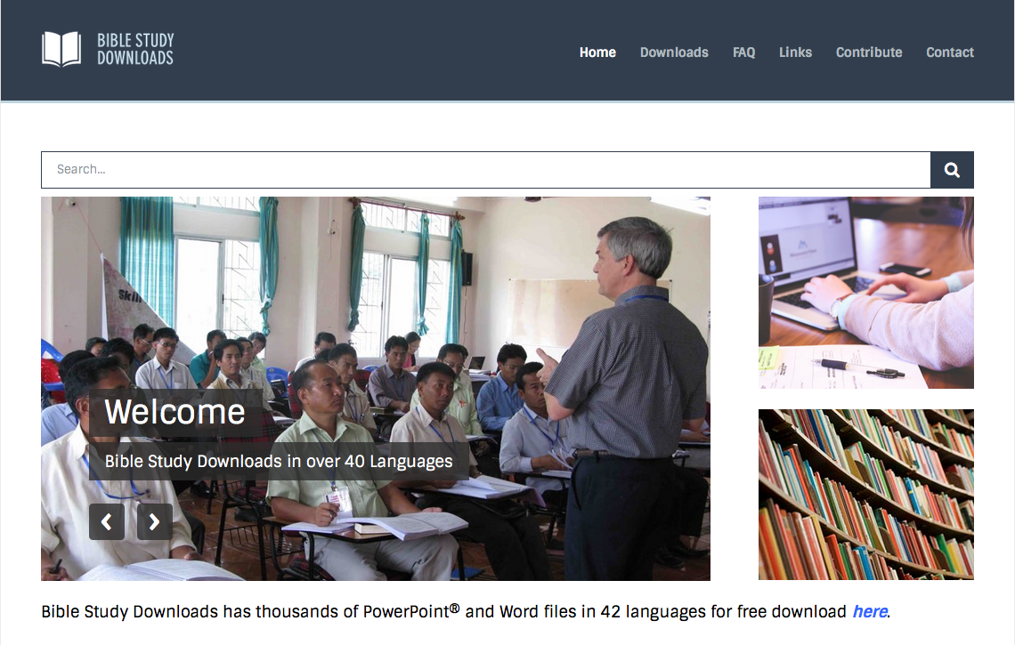
احصلْ على هذا العرض التقديمي مجانًا!
رابط "ديناميَّات الكنيسة" الإلكتروني على: BibleStudyDownloads.org
https://biblestudydownloads.org/resource/church-dynamics/
Notes:
ديناميات الكنيسة (القرص المدمج CD)

